Slide 1

MC436 - Etapa 4
Grupo 8

Slide 2

Atividade 2

Slide 3
Atividade 2
Especificar um modelo de tipos de negócio, como os core types e atributos identificados. Utilizar o diagrama de classes feito na “Etapa 3” como base.

Slide 4
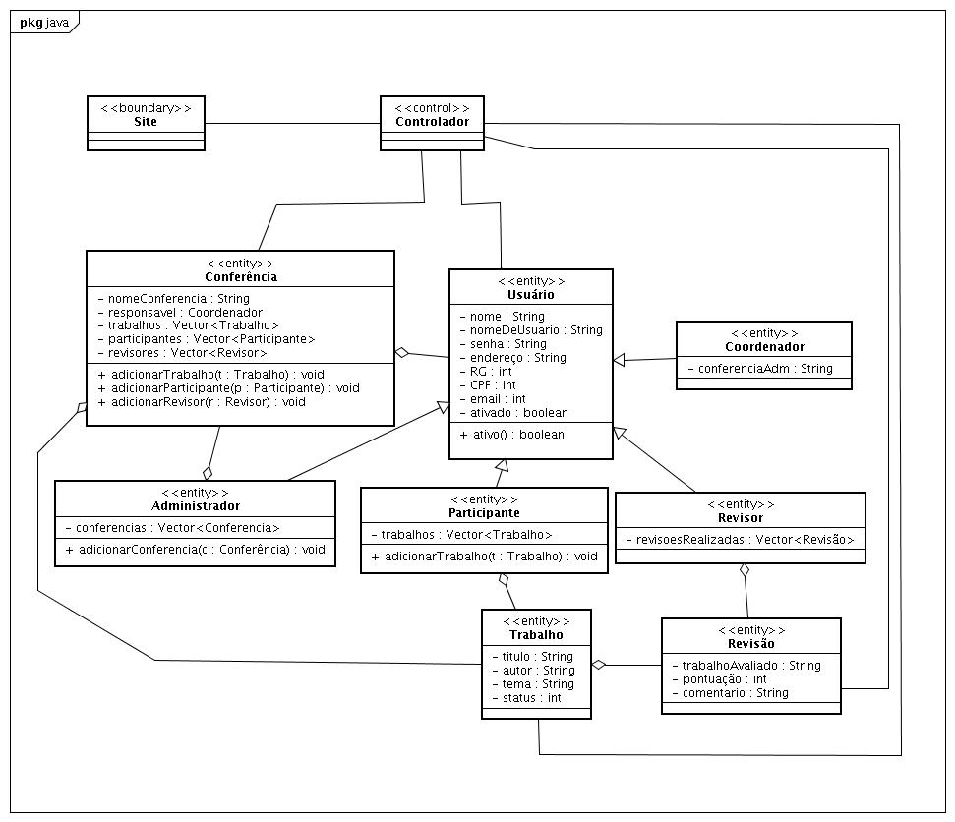
Diagama de Classes (etapa 3)

Slide 5
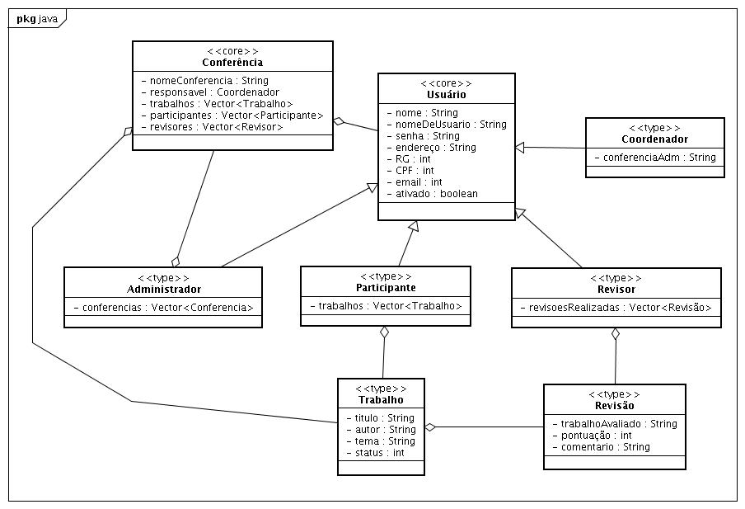
Resultado:

Slide 6
Atividade 3

Slide 7
Atividade 3
Especificar todas as interfaces de sistema com os nomes das operações sem a definição dos parâmetros.
Deve haver uma interface de sistema para cada caso de uso escolhido.

Slide 8
Criar Conferência
Fluxo de eventos:
1- O administrador acessa a página de criação de conferências
2- O administrador preenche o formulário de criação de conferência com dados sobre ela
3- O administrador seleciona os usuários cadastrados em uma listagem
4- O administrador submete o formulário de inscrição
5- O sistema cria uma nova conferência
6- O sistema atribui o perfil de coordenador aos usuários selecionados
7- O sistema envia um email a cada coordenador informando-os de seu novo perfil
8- O sistema exibe uma mensagem de confirmação de criação da conferência e retorna ao passo 1

Slide 9
Criar Conferência
Operações encontradas:
accessPaginaConferencia( ) – Passo 1
getFormularioConferencia( ) – Passos 2, 3 e 4
createConferencia( ) – Passo 5 e 6
sendEmailConferencia( ) – Passo 7
showMessage( ) – Passo 8

Slide 10
Realizar Cadastro
Fluxo de eventos:
1 O usuário entra na página de cadastro
2 O usuário completa os campos com seus dados pessoais e email
3 O sistema envia um link de confirmação de cadastro para o email fornecido
4 O usuário acessa o endereço de confirmação de cadastro
5 O sistema consolida o cadastro no banco de dados
6 O sistema exibe uma mensagem de confirmação de cadastro
7 O sistema redireciona o usuário para a página inicial

Slide 11
Realizar Cadastro
Operações encontradas:
acessPaginaCadastro( ) – Passo 1
getFormularioCadastro( ) – Passo 2
sendEmailCadastro( ) – Passo 3
isConfirmed( ) – Passo 4
storeCadastro( ) – Passo 5
showMessage( ) – Passos 6 e 7

Slide 12
Efetuar Inscrição
Fluxo de eventos:
1 O usuário entra na página de inscrição
2 O usuário completa os campos com seu login e senha
3 O usuário seleciona a conferência que ele deseja se inscrever
4 O sistema exibe uma tela com o tipo de participação
5 O usuário escolhe o tipo “revisor”
6 O sistema envia uma notificação ao coordenador de programa da conferência
7 O sistema envia uma mensagem para aguardar confirmação da inscrição pelo coordenador do programa
8 O sistema envia um email para o usuário com informações para o depósito bancário
9 O sistema informa que um email com os dados bancários forma enviados por email para pagamento e redireciona o usuário para a página inicial

Slide 13
Efetuar Inscrição
Operações encontradas:
acessPaginaInscricao( ) – Passo 1
getFormularioInscricao( ) – Passos 2 até 5
notifyCoordenador( ) – Passos 6 e 7
sendEmailInscricao( ) – Passos 8
showMessage( ) – Passo 9

Slide 14
Submeter Trabalhos
Fluxo de eventos:
1 O participante seleciona a conferência desejada na lista de conferências.
2 O participante seleciona a opção de submissão de trabalho.
3 O sistema exibe o formulário de submissão.
4 O participante preenche o formulário e anexa a ele o arquivo com o trabalho.
5 O participante envia o formulário.
6 O sistema armazena os dados e o arquivo.
7 O sistema envia um email para o coordenador de programa, informando a submissão
8 O sistema envia um email para o participante confirmando a submissão do trabalho

Slide 15
Submeter Trabalhos
Operações encontradas:
getFormularioSubmissao( ) – Passos 1 até 5
storeArquivo( ) – Passo 6
sendEmailSubmissao( ) – Passos 7 e 8

Slide 16
Editar Trabalhos
Fluxo de eventos:
1 O participante seleciona a conferência desejada.
2 O participante seleciona a opção de alteração de dados dos trabalhos enviados.
3 O sistema exibe uma listagem de trabalhos enviados pelo participante para aquela conferência.
4 O participante seleciona um dos trabalhos.
5 O sistema exibe o formulário de submissão de trabalho com os dados do trabalho atual preenchidos.
6 O participante altera os dados necessários.
7 O participante submete o formulário.
8 O sistema armazena os novos dados no banco de dados.
9 O sistema envia um email para o revisor do trabalho (se existir), informando a submissão

Slide 17
Editar Trabalhos
Operações encontradas:
listTrabalhosEnviados( ) – Passos 1, 2 e 3
getModificacaoTrabalho( ) – Passos 4 até 7
storeModificacao( ) – Passo 8
sendEmailModificacao( ) – Passo 9

Slide 18
Atribuir Revisores
Fluxo de eventos:
1 O coordenador seleciona a conferência desejada na página inicial
2 O coordenador seleciona a opção de atribuição de revisores na página da conferência
3 O sistema exibe uma listagem de artigos, identificando aqueles que já possuem revisores atribuidos
4 O coordenador seleciona um artigo sem revisores.
5 O sistema exibe uma lista com os nomes dos revisores e a quantidade de artigos para revisar que cada um possui
6 O coordenador escolhe um ou mais revisores para o artigo e submete o formulário de atribuição de revisores
7 O sistema guarda os revisores selecionados para o artigo no banco de dados
8 O sistema envia um email para o revisor notificando que um trabalho foi atribuido a ele
9 O sistema exibe uma mensagem de confirmação para o usuário e volta para o passo 1

Slide 19
Atribuir Revisores
Operações encontradas:
listTrabalhosRevisores( ) – Passos 1,2 e 3
listRevisores ( ) – Passos 4 e 5
getRevisores( ) – Passo 6
storeAtribuicao( ) – Passo 7
sendEmailAtribuicao( ) – Passo 8
showMessage( ) – Passo 9

Slide 20
Avaliar Trabalhos
Fluxo de eventos:
1 O revisor escolhe a conferência desejada em sua página inicial.
2 O revisor escolhe a opção de avaliar trabalhos da conferência selecionada.
3 O sistema exibe uma listagem de trabalhos submetidos diferenciando avaliados de não avaliados.
4 O revisor seleciona um dos trabalhos não avaliados.
5 O sistema exibe as informações sobre o trabalho e um link para download do texto.
6 O revisor seleciona a opção de avaliar aquele trabalho.
7 O revisor preenche o formulário de avaliação do trabalho e o submete.
8 O sistema processa o formulário.
9 O sistema exibe uma mensagem de sucesso

Slide 21
Avaliar Trabalhos
Operações encontradas:
listTrabalhosAvaliacao( ) – Passos 1, 2 e 3
getAvaliarSelecionados( ) – Passo 4
showTrabalho( ) – Passo 5
getAvaliacao( ) – Passos 6, 7 e 8
showMessage( ) – Passo 9

Slide 22
Editar Revisões
Fluxo de eventos:
1 O revisor escolhe a conferência desejada em sua página inicial.
2 O revisor escolhe a opção de avaliar trabalhos da conferência selecionada.
3 O sistema exibe uma listagem de trabalhos submetidos diferenciando avaliados de não avaliados.
4 O revisor seleciona um dos trabalhos avaliados.
5 O sistema exibe a avaliação feita anteriormente, informações sobre o artigo e um link para download do texto.
6 O revisor edita o formulário de avaliação e atribui nova nota para o artigo.
7 O sistema processa o formulário.
8 O sistema exibe uma mensagem de sucesso

Slide 23
Editar Revisões
Operações encontradas:
getRevisaoDesejada( ) – Passos 1 até 4
showRevisao( ) – Passo 5
getRevisaoModificada( ) – Passos 6 e 7
showMessage( ) – Passo 8

Slide 24
Ver Comentários da Revisão
Fluxo de eventos:
1 O usuário, já logado, escolhe a opção de listagem de trabalhos submetidos.
2 O sistema lista todos os trabalhos submetidos.
3 O usuário clica em um trabalho listado.
4 O sistema exibe informações sobre o trabalho (título, submissor, data e resumo), um link para download do trabalho e uma listagem de comentários sobre o trabalho, com o nome do autor do comentário, data de envio e o conteúdo do comentário

Slide 25
Ver Comentários da Revisão
Operações encontradas:
listTrabalhos( ) – Passos 1 e 2
showComentarios( ) – Passos 3 e 4

Slide 26
Aceitar/Rejeitar Trabalhos
Fluxo de eventos:
1 O usuário, já logado, escolhe a opção de aceitar ou rejeitar trabalhos submetidos.
2 O sistema exibe uma listagem de todos os trabalhos submetidos, com link para informações detalhadas de cada um com as avaliações realizadas. Para cada trabalho, o sistema exibe também o seu status: aguardando avaliação, rejeitado ou aceito.
3 Se o trabalho possui pelo menos uma avaliação, há as opções de aceitar ou rejeitar o trabalho.
4 O usuário clica em aceitar.
5 O sistema marca o trabalho como aceito no banco de dados.
6 O sistema exibe uma mensagem de confirmação da alteração do status do trabalho

Slide 27
Aceitar/Rejeitar Trabalhos
Operações encontradas:
listTodosTrabalhos( ) – Passos 1, 2 e 3
getJulgamento( ) – Passos 4 e 5
showMessage( ) – Passo 6

Slide 28
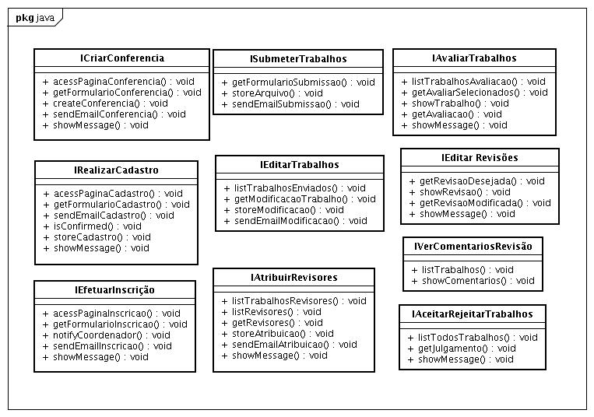
Resultado:

Slide 29
Atividade 4

Slide 30
Atividade 4
Especificar as interfaces de negócio sem a definição dos nomes das operações e dos parâmetros. Deve haver uma interface para cada core type identificado no modelo de tipos
de negócio.

Slide 31
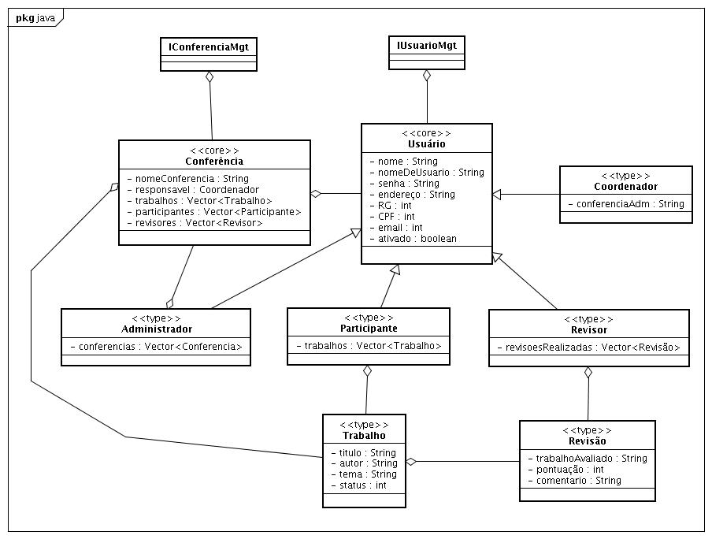
Resultado:

